Slide 1
От Просвещения к постмодерну: революция и реакция в русской истории
Лекция 2
Свободомыслие и революционизм в России к. XVIII – сер. ХIХ вв.

Slide 2
Концепт «свобода» в европейском Просвещении:
Выводится из концепции «естественных прав» (Пуфендорф, Гобс).
Предполагает а) реализацию права выбора (все), б) связан с концептом (собственность» (Локк). Реализация права на выбор предполагает ответственность за поступки, совершаемые на основе свободного выбора.
Обязательно взаимодействует с понятием «закон»: либо противопоставляется ему (Гобс), либо соединяется с ним (Локк, Вольтер).
В обществе реализуется как «гражданская свобода», то есть право на управление (все, но у Гобса это право передается монарху).
Служит основой для теоретического обоснования и «общественного договора» (Монтескье, Руссо ), и права народа на сопротивление диктатуре (Г. Гроций, Ж-Ж. Руссо, Б. Франклин).
Из права на сопротивление выводится концепт «революция».

Slide 3
Концепт «свобода/воля» в письменности средневековой Руси:
Понимание общественного характера «воли»: приглашение в Новгород князя «на всей воле Новгородской» (напр. в 1232 г.).
Связь с естественным правом и законом. «Мерило правдное (XIV в.): «Свобода есть и удобство пространство естественное комуждо прощающе делати якоже хощет, хощет аще не закони или нужда не возбранит». Это цитата из «Дигестов Юстиниана»: «Свобода есть естественная способность каждого делать то, что ему угодно, если это не запрещено силой или правом».
Противостояние деспотизму: «И аще погибают царие или властели, яже созидают трудные декреты и неудобь подъемлемые номоканоны … О беда! О гope! В каковую пропасть глубочайшую диявол, супостат нашъ, самовластие и волю нашу низвлачит и вревает!» («Третье послание кн. Курбского Ивану IV» - XVI век.).

Slide 4
Политические условия рецепции концепта «свобода» в XVIII в.
Событие | Следствие
Деятельность Петра I («Революция сверху»?) | Начало освоения европейских политических идей российской управленческой элитой.
«Кондиции» ВТС для Анны Иоановны и проекты дворянства 1730 г. | Первая попытка общественного обсуждения политического устройства России.
Указ Петра III от 18 февраля 1862 г. | Понятия «свобода» и «вольность» переходят из тории в область практического воплощения.
Уложенная комиссия 1767-1768 | Первая попытка официального воплощения концепта «гражданственности».
Жалованная грамота дворянству 1785 г. | Фиксация «свобод» для российской элиты.

Slide 5
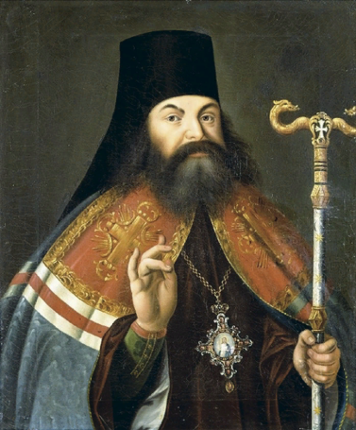
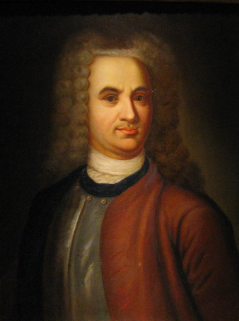
Начало рецепции концепта «свобода»
Феофан Прокопович («Слово о власти и чести царской»):
Свободил же нас Христос и от обрядовых законоположений, и от самоизвольных человеческих, аки бы ко спасению нужных, изобретений … А от послушания заповедей божиих и от покорения властем предержащим должнаго не подал нам Христос свободы, но и паче оное утвердил…»
В.Н. Татищев («Разговор дву приятелей о пользе науки и училищах»).
«Воля по естеству человеку толико нуждна и полезна, что ни едино благополучие ей сравняться не может ... человеку и в лучшем возрасте и разуме на себя единаго надеяться не безопасно, и потому видим, что воле человека положена узда неволи для его же пользы, да чрез то протчия благополучия в уравнении возможном иметь и в лучшем благополучии пребывать возможет. Сия узда есть едина по природе, другая по своей воле, третия по принуждению» .

Slide 6
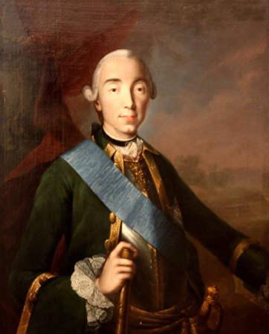
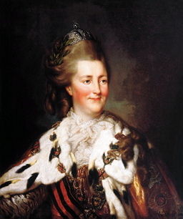
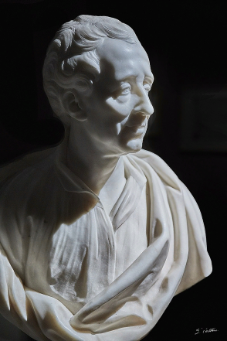
«Свобода» в официальных государственных документах II пол. XVIII в.
Екатерина II «Наказ» Уложенной комиссии.
Ст. 92: «Власть судейская состоит в одном исполнении законов, и то для того, чтобы сомнения не было о свободе и безопасности граждан».
(Монтескье «О духе законов»: «Если вы рассмотрите их с точки зрения их отношения к свободе и безопасности граждан, то вы нередко найдете, что их слишком мало, и увидите, что все эти затруднения, издержки, проволочки и самые ошибки правосудия являются той ценой, которою каждый гражданин оплачивает свою свободу»).
Указ Петра III от 18.02.1862:
«…данной Нам от Всевышнего власти, из Высочайшей Нашей Императорской милости отныне впредь на вечные времена и в потомственные роды жалуем всему Российскому благородному дворянству вольность и свободу…».

Slide 7
Свобода народа («крестьян) в текстах II пол. XVIII в.
А.Я. Поленов («О происхождении рабского состояния»):
«естественное право, от самого создателя в сердца наши влиянное, для совершенства своего причины подобных установлений и себе не заключает; чтоб люди сами от себя добровольно на то согласились и подвергнули бы себя столь жестокому жребию, также поверить не можно, рассуждая особливо по врожденной человека к приобретению благополучия склонности и по непреодолеваемому стремлению к вольности».
М.М. Щербатов («Замечания на “Наказ” Екатерины»):
«Не для того я сие говорю, чтоб совсем запретить рабам давать свободу, но чтоб то было плоды его услуг и усердия, и на таком основании, чтоб по освобождении своем тот освобожденный был вмещен в такое состояние, в котором бы сам бы счастлив был и полезнее государству был».
«Тысячи примеров сему можно представить драк, не токмо лица с лицом, но селения против селения и толпы против толпы убийств, и за долго прошедшие досады мщения. По сему известному характеру да рассудит каждый, легко ли таковых поселян, учиняя их свободными, общими законами сдержать?»
6 мая 1768 г. – полемика в Уложенной комиссии о возможности освободить крестьян: Г.С. Коробьин и Я.П. Козельский против М.М. Щербатова.

Slide 8
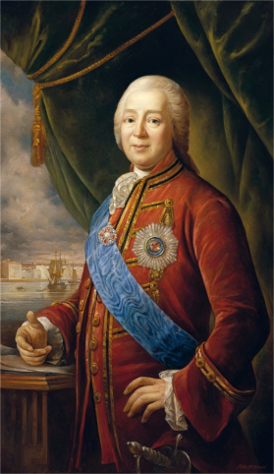
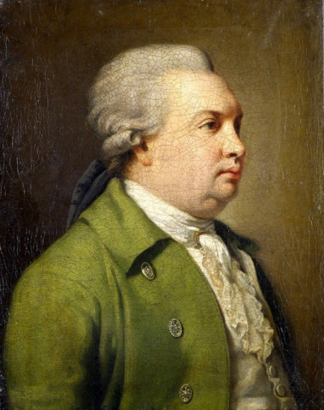
От «свободы» к «революционности» в общественной мысли XVIII в.
Н.И. Панин – Д.И. Фонвизин («О фундаментальных государственных законах»:
«… всякая власть, не ознаменованная божественными качествами правоты и кротости, но производящая обиды, насильства, тиранства, есть власть не от Бога, но от людей, коих нещастия времен попустили уступая силе унизить человеческое свое достоинство. В таком гибельном положении нация, буде находит средства разорвать свои оковы темже правом, каким на нее наложены, весьма умно делает, есть ли разрывает».
Никита Иванович Панин – президент коллегии иностранных дел и воспитатель Павла I.

Slide 9
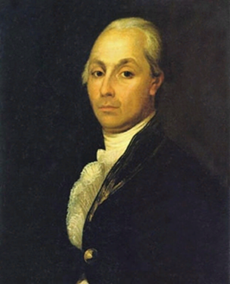
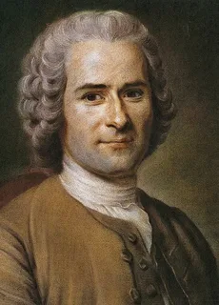
От «свободы» к «революционности» в общественной мысли XVIII в.
А.Н. Радишев («Путешествие из Петербурга в Москву»)
«Родившись среди свободы сей, мы истинно братьями друг друга почитаем, единому принадлежа семейству, единого имея отца, бога. … Равновесие во властях, равенство в имуществах отъемлют корень даже гражданских несогласий».
«Право гражданское показало вам человеков, променявших беспредельную свободу на мирное оныя употребление. Но если все они положили свободе своей предел и правило деяниям своим, то все равны от чрева материя в природной свободе, равны должны быть и в ограничении оной».
Ж.-Ж. Руссо. «Об общественном договоре»: «Если попытаться определить, в чем именно состоит то наибольшее благо всех, которое должно быть целью всякой системы законов, то окажется, что оно сводится к двум главным вещам: свободе и равенству. К свободе - поскольку всякая зависимость от частного лица настолько же уменьшает силу Государства; к равенству, потому что свобода не может существовать без него».

Slide 10
«Сей был и есть закон природы,
Неизменимый никогда,
Ему подвластны все народы,
Незримо правит он всегда;
Мучительство, стряся пределы,
Отравы полны свои стрелы
В себя, не ведая, вонзит;
Равенство казнию восставит;
Едину власть, вселясь, раздавит;
Обидой право обновит».
А. Н. Радищев. Ода «Вольность»
«И днесь учитесь, о цари:
Ни наказанья, ни награды,
Ни кров темниц, ни алтари
Не верные для вас ограды.
Склонитесь первые главой
Под сень надежную Закона,
И станут вечной стражей трона
Народов вольность и покой».
А.С. Пушкин, Ода «Вольность»

Slide 11
От заговора к революционности. XVIII век:
Событие | Революционное содержание
Переворот 1762 года | Попытка гр. Н.И. Панина создать «императорский совет» и «непоколебимо учрежденныя уставы» (под видом укрепления самодержавия и защиты от «от злоключителных революцей». (Концепция «революции сверху»).
Выход «Путешествия из Петербурга в Москву» А.Н. Радищева. 1790 г. | Прямое оправдания действий народа, разрывающего договор с монархом
«Канальский цех» А.М. Каховского 1797-1798 гг. | Создание конспиративной организации (из офицеров) для борьбы с «деспотизмом» Павла I. Начало антиправительственной пропаганды и подготовка военного переворота.
Переворот 1801 г. | Идеи «революции сверху» и попытка либеральных преобразований Н.П. Панина и П.А. Палена.

Slide 12
Периодизация «освободительного движения» России XIX века
Период | Название и содержание | Революционная составляющая
Первая четверть | «Движение декабристов». Разнонаправленная и полиструктурная деятельность по самоопределению российского дворянства в парадигме свободы. | Военная революция декабря 1825 – января 1826 гг.
Вторая четверть | Период «кружков». Становление разночинства/интеллигенции в качестве особой социальной группы, ориентированной на «служение народу» - контрэлиты. | Отсутствует.
1848 – 1860 гг. | Период публикационной активности. Журнальная работа в России и в эмиграции, как базовая форма разработки и пропаганды «русского социализма» и способов его достижения. | Разработка теоретических основ «русской революции».
1861-1886 | «Демократическое» (1860-х гг.) и народническое (с 1869 г.) движение. Стремление реализовать набор идей, известных как «русский социализм». | Фантомная революция.
1887-1898 | Поиск новых форм и способов реализации целей освободительного движения, как в парадигме «русского социализма», так и вне ее. | Подготовка к созданию революционных партий.

Slide 13
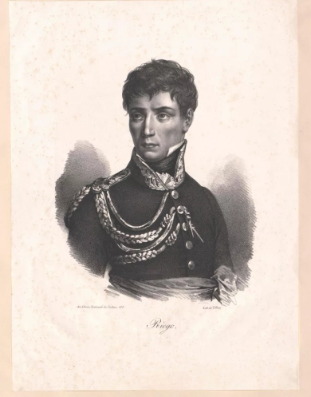
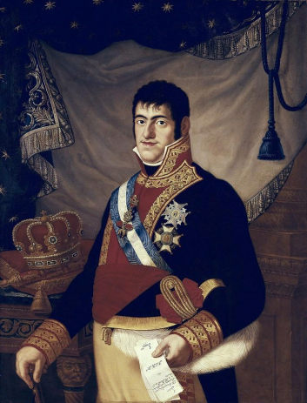
Модельная «военная революция»
Испания 1820 г.
Офицеры «экспедиционной армии» в Андалузии создают «революционную хунту и готовят восстание
Руководители хунты арестованы, но подполковник Риего поднял а восстание Астурийский батальон, а Кирога, бежав из под стражи возглавил Испанский и Королевский батальоны.
Расширить восстание сразу не удалось, и Риего идет с двумя батальонами в рейд по Андалусии.
На подавление восставших направлены королевские войска, но сразу после этого началось восстание в Галисии, Арагоне и Каталонии. Через 2 месяца и одну неделю после выступления Риего, король признал победу революции.

Slide 14
Выступление декабристов на фоне модельной революции (1)
Испания 1820 г. | Россия 1825/26 гг.
В 1814-1819 гг. предпринимались попытки поднять войска против королевской власти. Самое крупное – в Галисии (около 1 тыс. солдат). | 1817 и 1819 гг. бунты в военных поседениях (г. Чугуев, до 28 тыс. человек). В 1820 г. солдаты Семеновского полка отказались подчиняться офицерам. Полк был раскассирован.
1814 – 1819 создание несколько тайных организаций «масонского» типа, главным образом из числа офицеров. Цель установить конституционную монархию. Способ – пронунсиамьенто — государственный переворот, совершаемый армией. | 1814 г.: «Орден русских рыцарей» «Священная артель» и «Семеновская артель». 1916 – «Союз спасения», в котором обсуждается возможность военного выступления, арест императора и объявление конституции.
1819 г. В экспедиционной армии создана хунта: тайный союз офицеров, готовящих восстание. Разработаны планы восстания. | 1821 г. – созданы две организации: «Северное общество» – в Первой армии. «Южное общество» – во Второй армии. Разрабатывается общий план выступления летом 1825 г.
Движение «сверху-вниз»
Движение «снизу-вверх»

Slide 15
Выступление декабристов на фоне модельной революции (2)
Испания 1820 г. | Россия 1825/26 гг.
Конец 1819 г. Члены хунта арестованы. Генералы, которых пытались привлечь к восстанию, сохранили верность королю. | 13 декабря 1825 г. арестован один из лидеров Южного союза, полковник Павел Пестель. В тот же день в СПб., в квартире Рылеева разработан план восстания, сразу ставший известный императору.
План восстания: вывести на плац батальоны, объявить о восстании и восстановлении Конституции 1812 г.; арестовать командование армией и объединить все войска под командованием хунты; отправиться маршем на Мадрид. | План восстания в СПб: вывести войска на Сенатскую площадь, арестовать (или убить) императора; заставить Сенат объявить о создании Временного правительства; Стихийное восстание на Юге: поиск вариантов расширить восстание за счет новых военных частей.
Реализация планов частичная: часть армии поддержала восстание, друга часть - нет | Реализация планов: В СПб – на площадь вышли солдаты Московского лейб-гвардии полка; 2-го батальона Гренадерского полка и матросы Гвардейского морского экипажа в количестве не менее 2350 человек. Юг – Черниговский полк.

Slide 16
Выступление декабристов на фоне модельной революции (3)
Испания 1820 г. | Россия 1825/26 гг.
Ход восстания. Ключевым моментом стал рейд четырех батальонов Риего по Андалусии, что привело к присоединению к восставшим других частей. | Ход восстания. СПб: без движения. Вечером восставшие расстреляны артиллерией. Юг. Рейд Черниговского полка не привел к переходу на его сторону других частей.
Трансформация восстания армии в революцию. В течение двух месяцев восстание охватила несколько провинций Мадрид, что привело к восстановлению Конституции 1812 г. | Никто, в России, не поддержал выступление армии в СПб и на юге. Восстание не смогло перерасти в общенародную революцию.
Итог. В 1823 г. по решению веронского конгресса Священного союза. Французские войска вошли в Испанию, объединились с силами роялистов и к ноябрю того же года революция была подавлена. | Революция подавлена в момент ее начала.
Последствия: установлен жесткий полицейский режим с опорой на «хунты веры», продолжавшийся до начала революции 1834 г. | Установлен жесткий полицейский режим Николая Первого, продолжавшийся до его смерти.

Slide 17
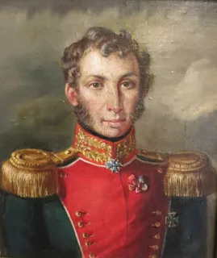
«Манифест Трубецкого» п. 15
«Временному правлению поручается приведение в исполнение:
1-е. Уравнение прав всех сословий.
2. Образование местных волостных, уездных, губернских и областных правлений.
3. Образование внутренней народной стражи,
4. Образование судной части с присяжными.
5. Уравнение рекрутской повинности между сословиями.
6. Уничтожение постоянной армии.
7. Учреждение порядка избрания выборных в Палату представителей народных, кои долженствуют утвердить на будущее время имеющий существовать порядок правления и государственное законоположение».
"Восстание декабристов". Материалы, т. 1. Под общей ред. М. Н. Покровского. М.-Л., Госиздат 1925 стр. 107-108. N 43.
Выполнение этих мер невозможно без участия населения страны. Соответственно процесс преобразований должен получить массовую социальную базу.

Slide 18
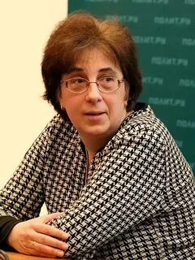
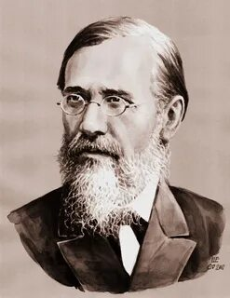
Оценка выступления «декабристов» как исторического события в отечественной историографии
«Движение декабристов как реальное событие в русской истории – мимолетный факт, почти не оставивший следов в последующем развитии России».
Однако миф о декабристах, который, по-видимому, еще долго будет существовать в сознании отечественной интеллигенции, вполне может превратить это маленькое событие в броделевское «longue durée», «долгий период» в истории России.
О.И. Киянская «Декабристы в отечественной истории и историографии: полемические заметки».
«Нет надобности приписывать этому движению особенно важные последствия … 14 декабря не было причиной направления следующего царствования, оно само было одним из последствий той причины, которая сообщила такое направление следующему царствованию. Причина эта заключалась в исходе, какой имели все преобразовательные начинания Александра.
В.О. Ключевский «Курс русской истории».

Slide 19
Последствия «прерванных революций» в Европе XIX – ХХ вв.
Испания
Революция 1821-1823 (подавлена войсками Франции)
Реакционный режим Фердинанда VII, и его первого министра: «эпоха Каломарде»; резкое усиление Апостольской хунты, общество «Ангел-истребитель»; «очистительных хунт».
Венгрия
Революция 1848 г. (подавлена войсками России)
Ликвидация автономии Венгрии, усиление полицейского режима, цензуры и надзора а инакомыслящими.
Венгрия
Революция 1918 г. (Подавлена войсками Румынии).
Диктатура адмирала Хорти.
Испания
Революция и гражданская война 1931-1939 гг. (подавлена при участии Германии и Италии)
Персоналистский режим Франко, опиравшийся партию «фалангистов».
Франция
Революция 1870-1871 гг. (подавлен при участи войск Германии)
Президентство генерала Мак-Магона; массовые увольнения республиканцев, давление на политические свободы, подготовка восстановления монархии.
Общее обозначение: «полицейской государство» с персонифицированным управлением.

Slide 20
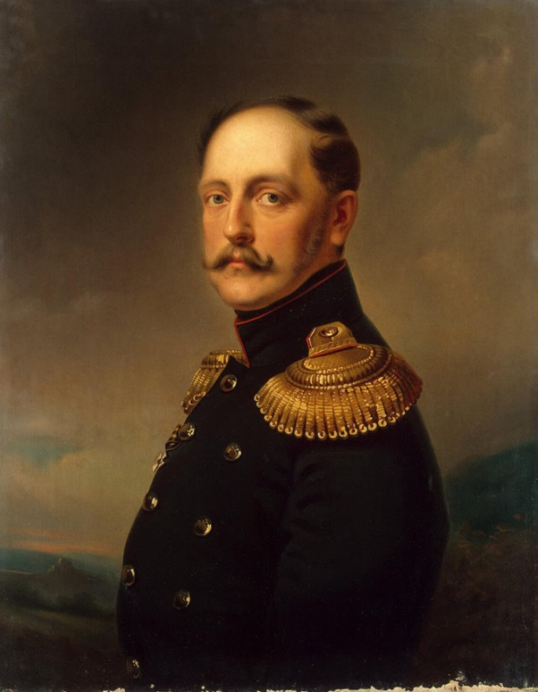
«Охранительная монархия».
Образ правителя
(«олицетворенное государство»):
Государь насаждает законность («Кодификация законов»).
Там, где действует закон, воля государя не нужна.
Государь не имеет пристрастий и человеческих слабостей.
Перед троном все равны. Фаворитов и любимчиков нет.
«Революция на пороге России. Но, клянусь, она не проникнет в Россию, пока во мне сохранится дыхание жизни»
Николай I

Slide 21
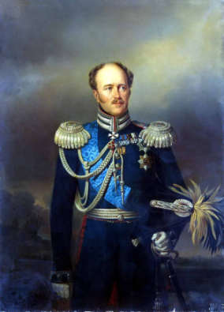
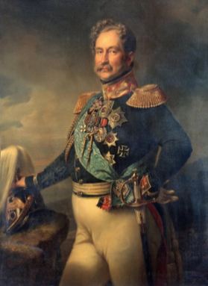
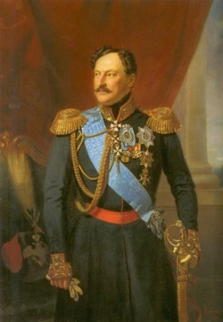
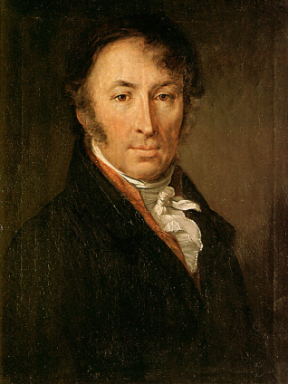
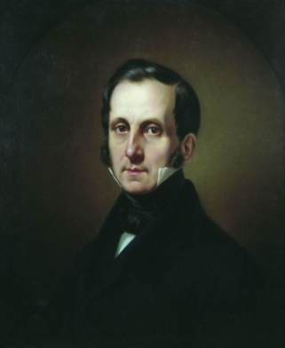
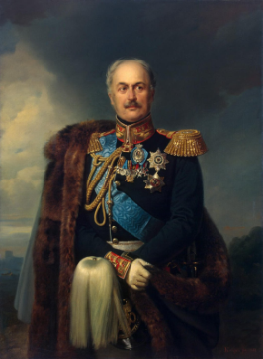
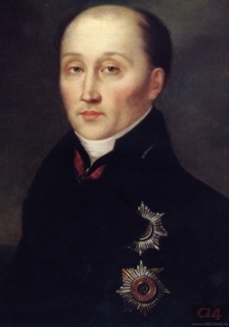
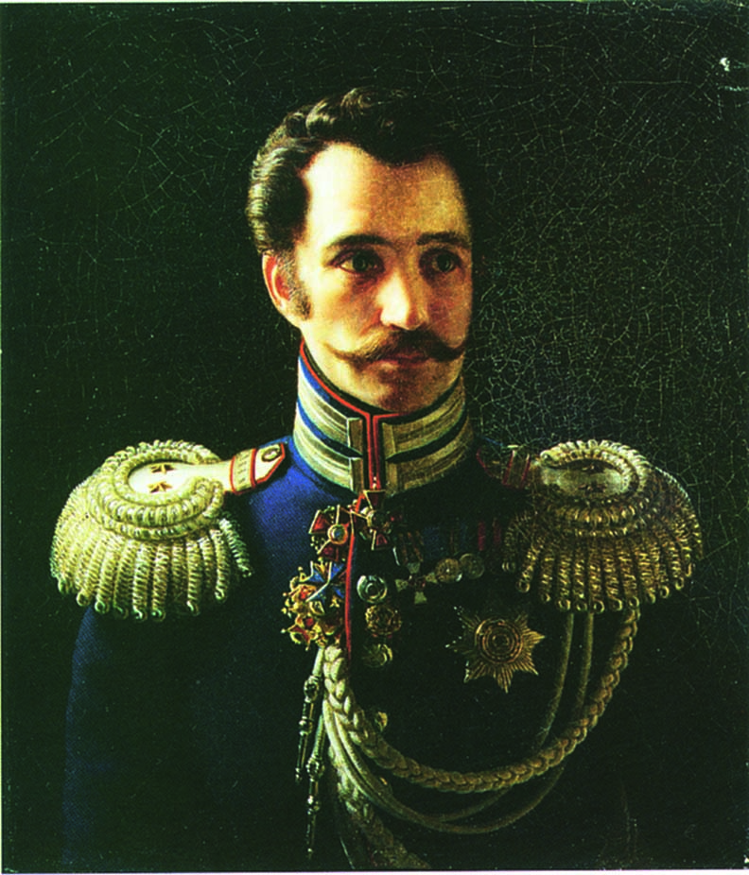
Создатели охранительной монархии
(в форме полицейского государства)
Деятели
Идеологи
граф А.Х. Бенкендорф
князь А.Ф. Орлов
св. кн. А.И, Чернышев
Н.М. Карамзин
граф С.С. Уваров
Все титулы получены от Николая I
граф П.Д. Киселев
граф М.М. Сперанский
Л.В. Дубельт

Slide 22
Система управления
Управленческие решения принимает только монарх (создание Е.И.В. Канцелярии).
Все органы управления и должности – только инструменты воплощения монаршей воли.
Суть в управления состоит в контроле государства над обществом (Корпус жандармов).
На каждое проявление жизни должно быть правило.
На каждое правило должен быть контролер. К сер. XIX в. один чиновник приходился на 929 жителей.
Коррупция – неизбежное зло управления. Лучше коррупция, чем потеря контроля.

Slide 23
Специфика «кружкового» этапа освободительного движения
Общий фон – режим «полицейского государства», с нарастающим давлением на любые появления свободомыслия.
Цель объединения в кружки: поиск единомышленников.
Состав: единицы/десятки для каждого кружка, большей частью студенты.
Элементы организации: или полностью отсутствуют или находятся в зачаточном состоянии.
Главные формы деятельности: чтение и обсуждения литературы, запрещенной к печати и распространению в России.
Результат: формирование нескольких теоретических конструкций, описывающих будущее России и варианты движения к нему: революционная демократия (русский социализм), либерализм («западничество»), консерватизм (славянофильство»).

Slide 24
Первая фаза: московские (университетские) кружки 1820-х – 1830-х гг.
Название | Время | Состав | Итог
Общество любомудрия | 1823 – нач. 1825-х гг. | В.Ф. Одоевский, Д.В. Веневитинов, А.И. Кошелев, И.В. Киреевский, Н.М. Рожалин, С.П. Шевырев, В.П. Титов и др. | Распущен после выступления декабристов
Кружок братьев Критских | 1826-1827 | 6 человек | Все арестованы, бр. Критские заточены в монастырь
Сунгуровское общество | 1831 | 26 человек | Все арестованы. Сунгуров сослан в Сибирь
Литературное общество 11-го нумера | 1829-1832 | Непостоянный | Белинский отчислен из университета «по ограниченности способностей».
Кружок А.И. Герцена и Н.П. Огарева | 1831 - 1834 | 11 человек | Все арестованы. Двое – заключены в Шлиссельбург. Герцен и Огарев сосланы.

Slide 25
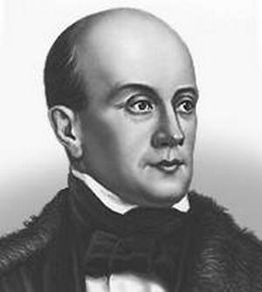
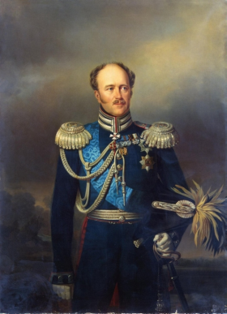
Завершение первой фазы: публикация первого «Философического письма» Чаадаева (1828).
П.Я. Чаадаев
А.Х. Бенкендорф
Про нас можно сказать, что мы составляем как бы исключение среди народов. Мы принадлежим к тем из них, которые как бы не входят составной частью в человечество, а существуют лишь для того, чтобы преподать великий урок миру.
У нас что у других народов обратилось в привычку, в инстинкт, то нам приходится вбивать в головы ударами молотка. Наши воспоминания не идут далее вчерашнего дня; мы, так сказать, чужды сами себе...У нас совершенно нет внутреннего развития, естественного прогресса; каждая новая идея бесследно вытесняет старые, потому что она не вытекает из них, а является к нам бог весть откуда.
Мы живем одним настоящим в самых тесных его пределах, без прошедшего и будущего, среди мертвого застоя.
Прошедшее России было удивительно, ее настоящее более чем великолепно, что же касается ее будущего, то оно выше всего, что может нарисовать себе самое смелое воображение.

Slide 26
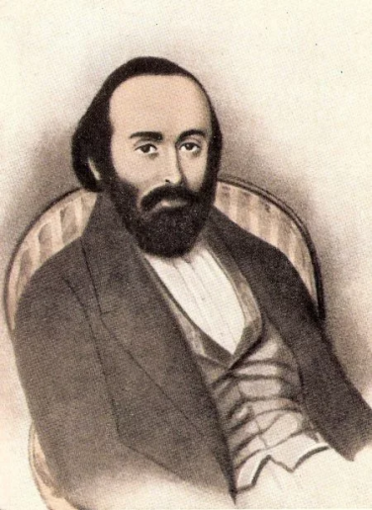
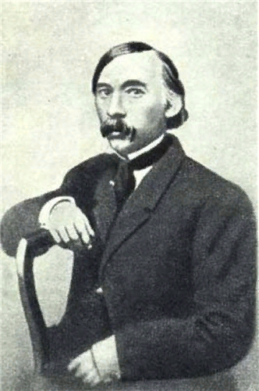
Вторая фаза: общество «петрашевцев»
Место и время: Петербург 1845-1849
Состав: студенты, молодые преподаватели и ученые, чиновники, литераторы. До 50 человек (в возрасте от 19 до 38 лет) входящих и «центральный» и «периферийные кружки».
Сферы деятельности: обсуждение публикаций западноевропейских либералов и социалистов («диспуты»), подготовка рефератов, выпуск «Карманного словаря иностранных слов, вошедших в состав русского языка» (1845); планы начать пропаганду в народе.
Результат: в общество заслан провокатор (Петр Антонелли), затем арест и приговор к расстрелу, замененный каторгой.
М.В. Буташевич-Петрашевский
С.Ф. Дуров

Slide 27
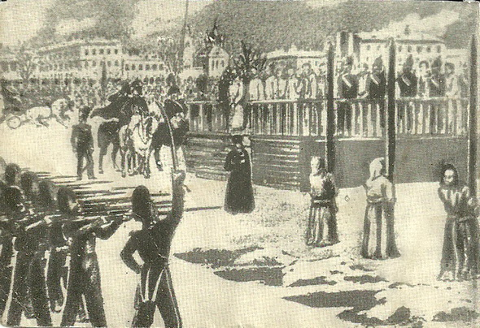
Завершение II фазы: имитация смертной казни на Семеновской площади 22 декабря 1849 года

Slide 28
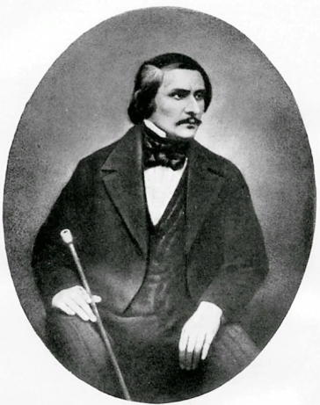
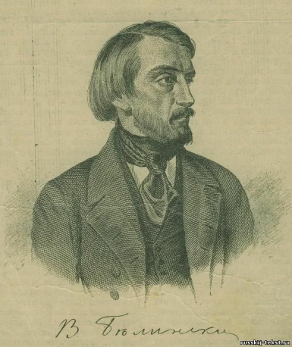
Переход к следующей фазе:
«Письмо Белинского к Гоголю» 1847 г.
Гоголь «Избранные места из переписки с друзьями»:
«… Церковь, которая вся с своими глубокими догматами и малейшими обрядами наружными как бы снесена прямо с Неба для русского народа, которая одна в силах разрешить все узлы недоумения и вопросы наши, которая может произвести неслыханное чудо в виду всей Европы, заставив у нас всякое сословье, званье и должность войти в их законные границы и пределы и, не изменив ничего в государстве, дать силу России изумить весь мир согласной стройностью того же самого организма…»
Белинский:
«… Вы не заметили, что Россия видит своё спасение не в мистицизме, не в аскетизме, не в пиетизме, а в успехах цивилизации, просвещения, гуманности. Ей нужны не проповеди (довольно она слышала их!), не молитвы (довольно она твердила их!), а пробуждение в народе чувства человеческого достоинства, столько веков потерянного в грязи и навозе, права и законы, сообразные не с учением церкви, а со здравым смыслом и справедливостью, и строгое, по возможности, их выполнение.
… Самые живые, современные национальные вопросы в России теперь: уничтожение крепостного права, отменение телесного наказания, введение по возможности строгого выполнения хотя бы тех законов, которые уже есть.

Slide 29

«Мрачное семилетие» 1848-1855

Slide 30
Герцен в 1850-х гг.
Сознание, с своей стороны, очень далеко от практического приложения. Боль не лечит, а вызывает леченье. Патология может быть хороша, а терапия скверная; можно вовсе не знать медицины и ясно видеть болезнь. Требование лекарства от человека, указывающего на какое-нибудь зло, чрезвычайно опрометчиво. Христиане, плакавшие о грехах мира сего, социалисты, раскрывшие раны бита общественного, и мы, недовольные, неблагодарные дети цивилизации, мы вовсе не врачи — мы боль; что выйдет из нашего кряхтения и стона, мы не знаем — но боль заявлена.
А.И. Герцен «Концы и начала». Письмо второе. 1862 г.
1853 г. – основание «Вольной русской типографии».
1555 – «Полярная звезда» (альманах).
1856 – «Голоса из России» (альманах).
1857 – «Колокол» (газета).
1859 – «Под суд!» (приложение к «Колоколу»).

